Slide 1
Формирование навыков правильного, осознанного чтения у младших школьников на занятиях по внеурочной деятельности
Подготовила: Учитель начальных классов
МОУ С(К)ОШИ № 4
Артемьева О.В.

Slide 5
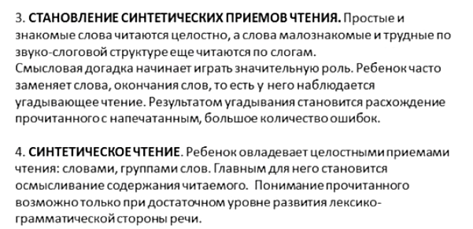

Slide 9
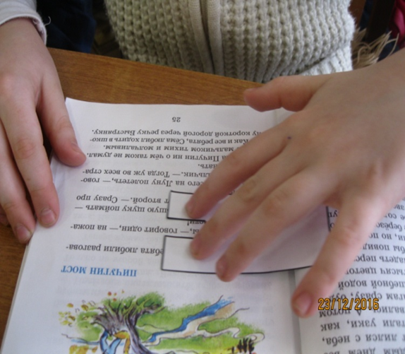

Slide 10
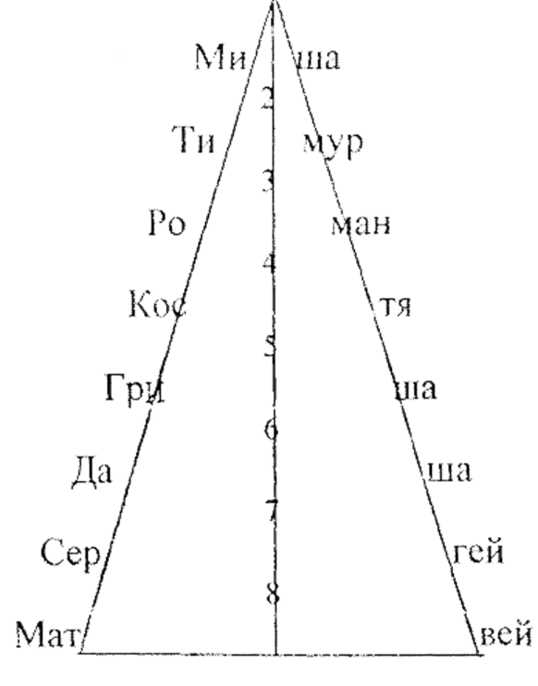
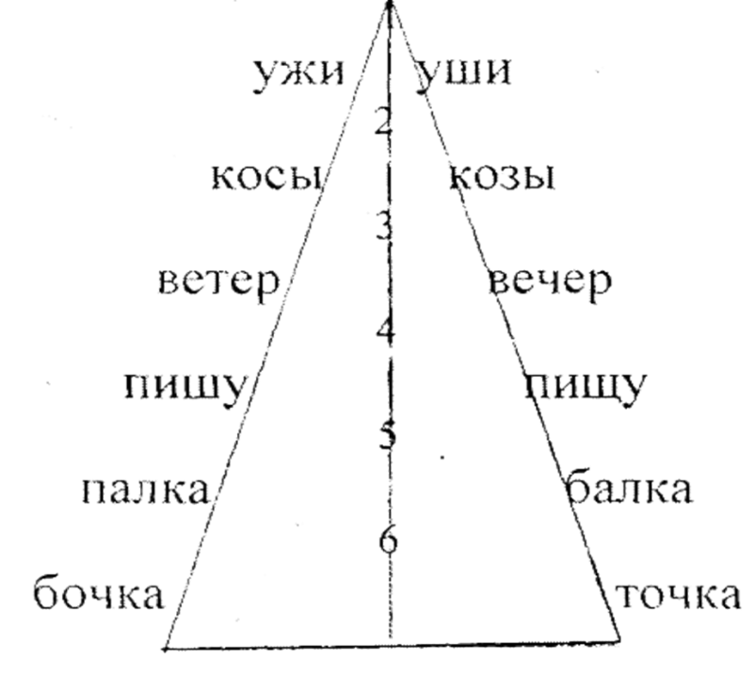
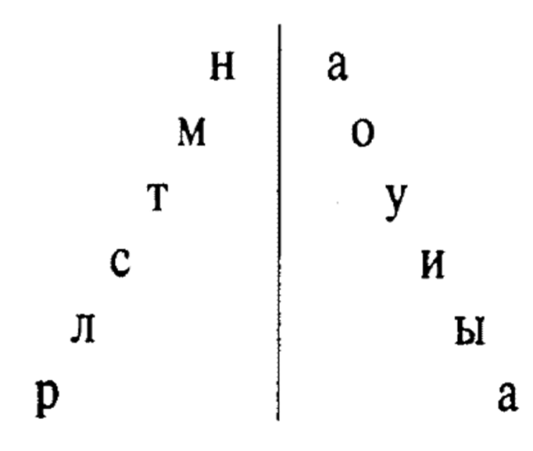

Slide 11
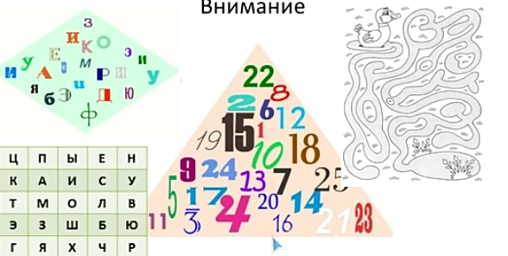

Slide 12
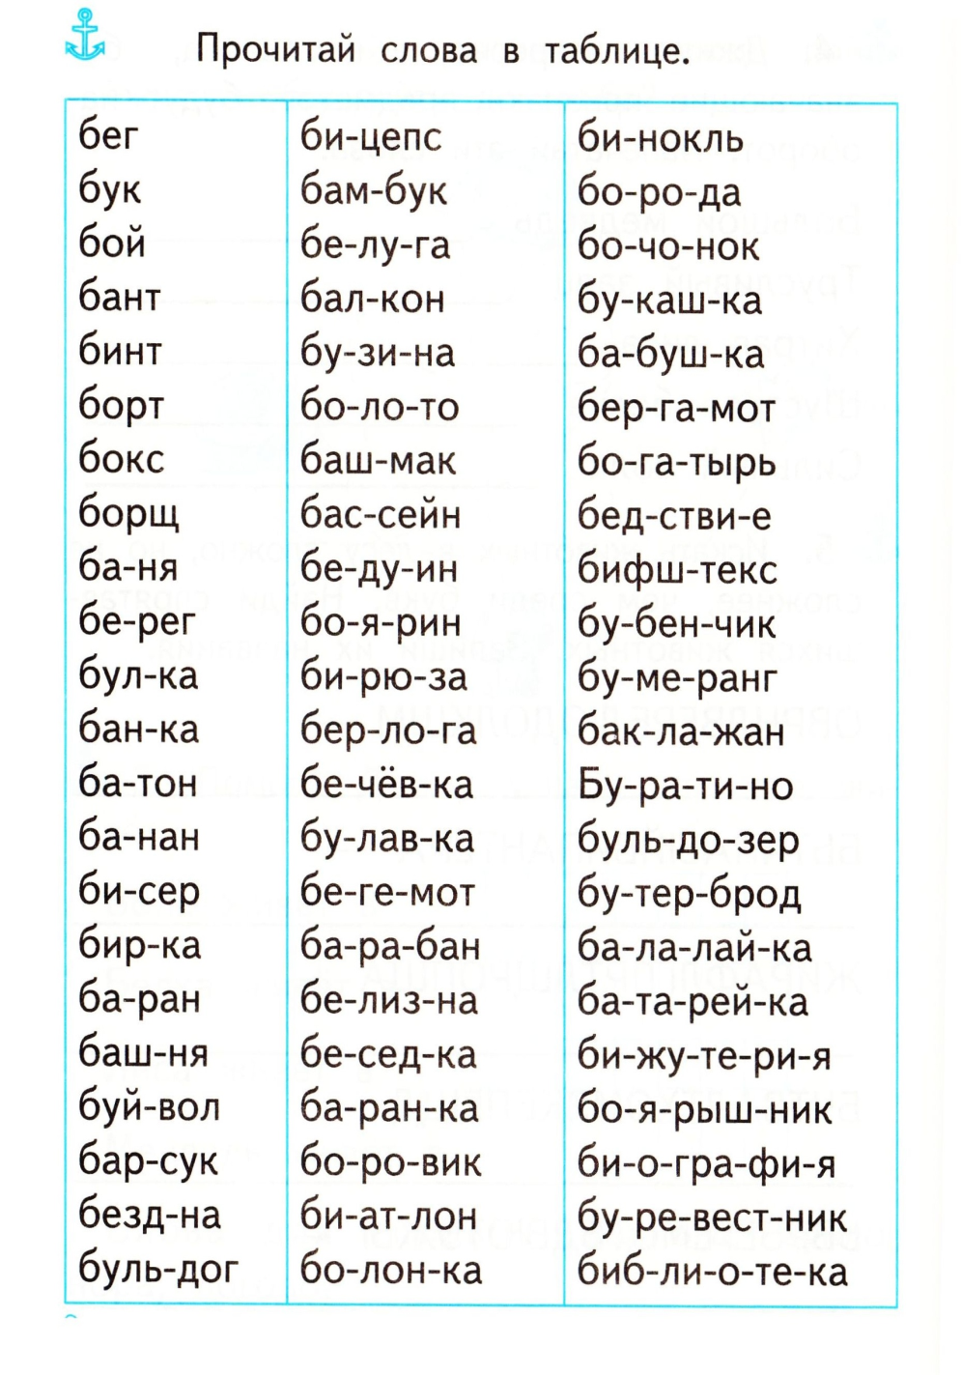
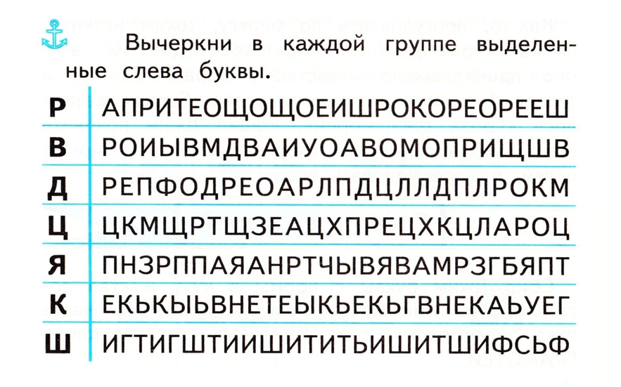

Slide 13
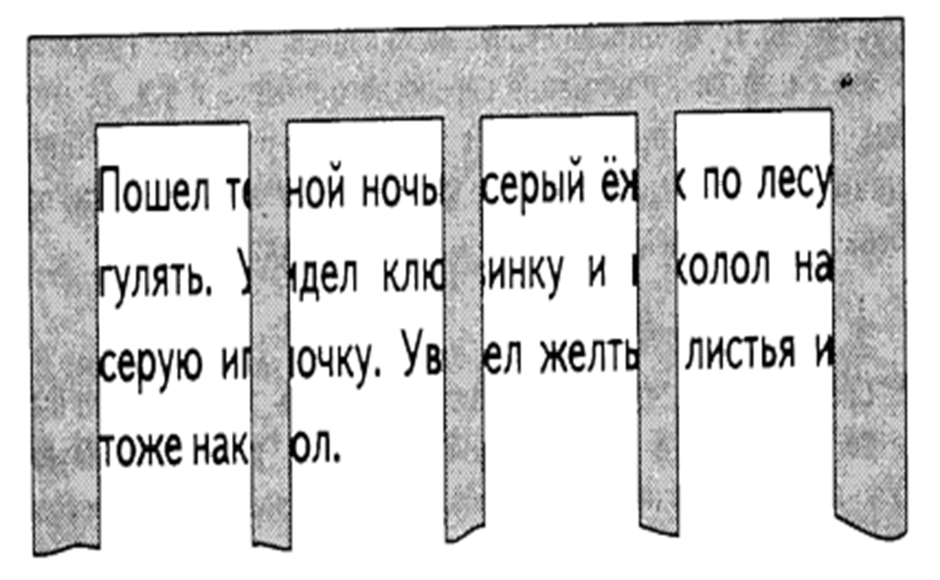

Slide 16
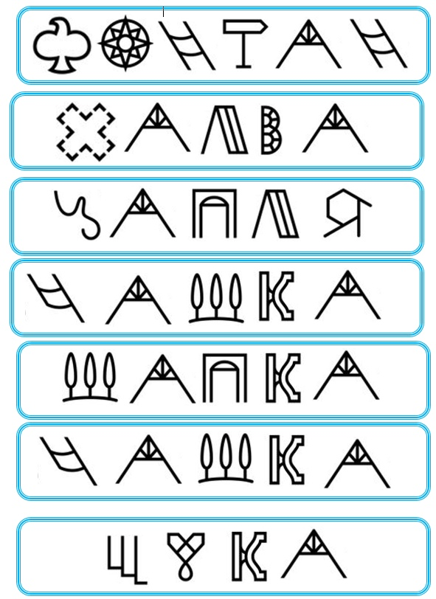
Прочитай слова.
Так как слова написаны не обычным шрифтом, а как бы набором рисунков, может быть сначала сложно их воспринимать как буквы. Но похожесть этих значков на буквы очень быстро сделает чтение понятным.

Slide 18
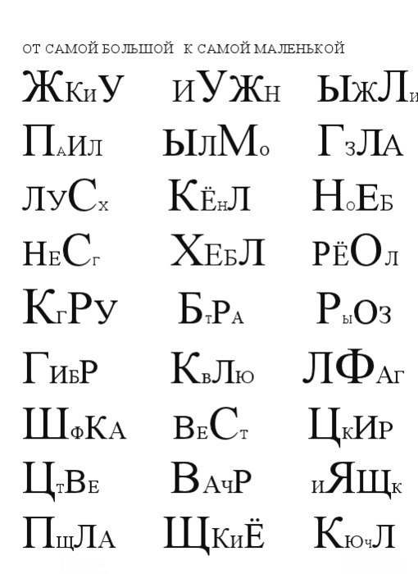
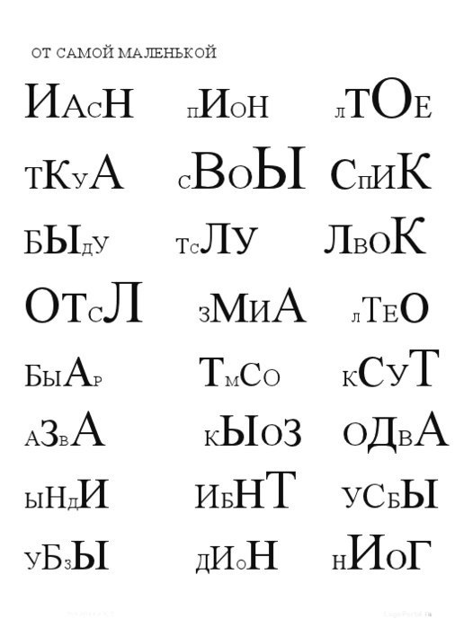

Slide 19
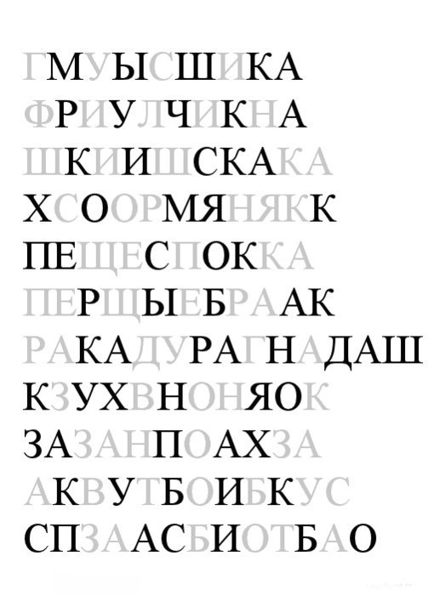
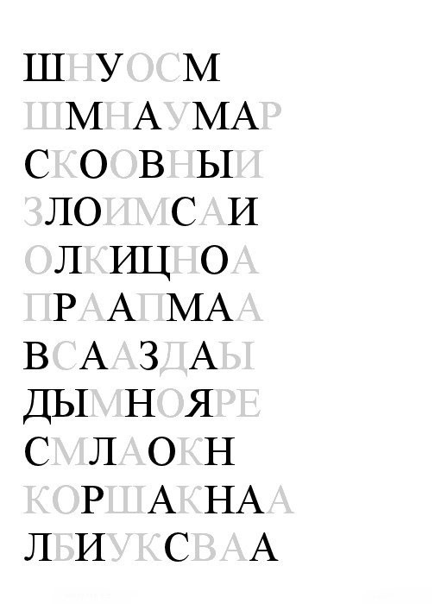

Slide 23
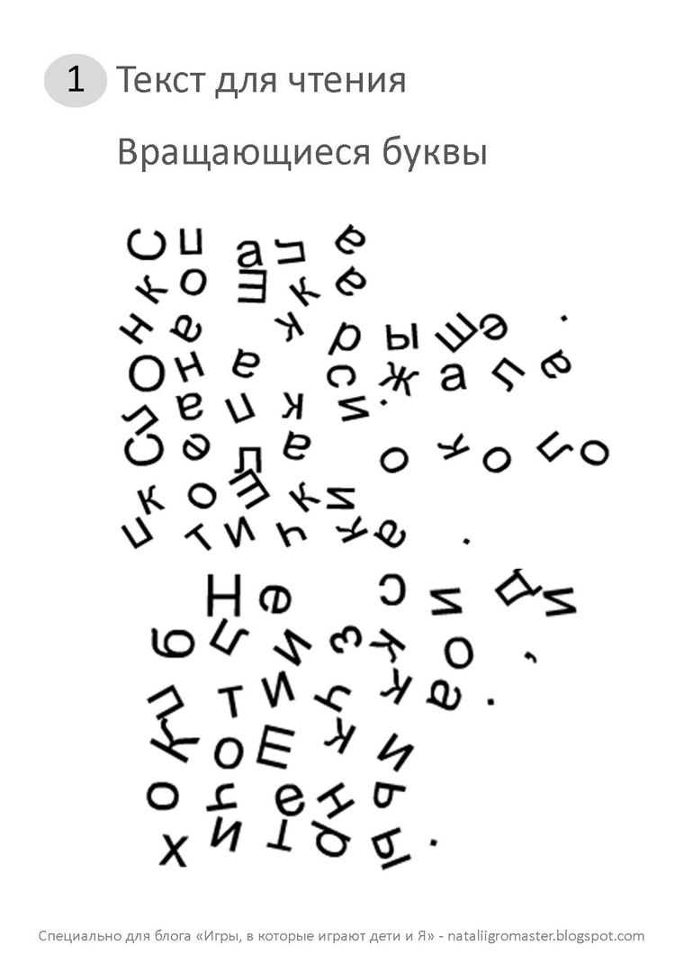
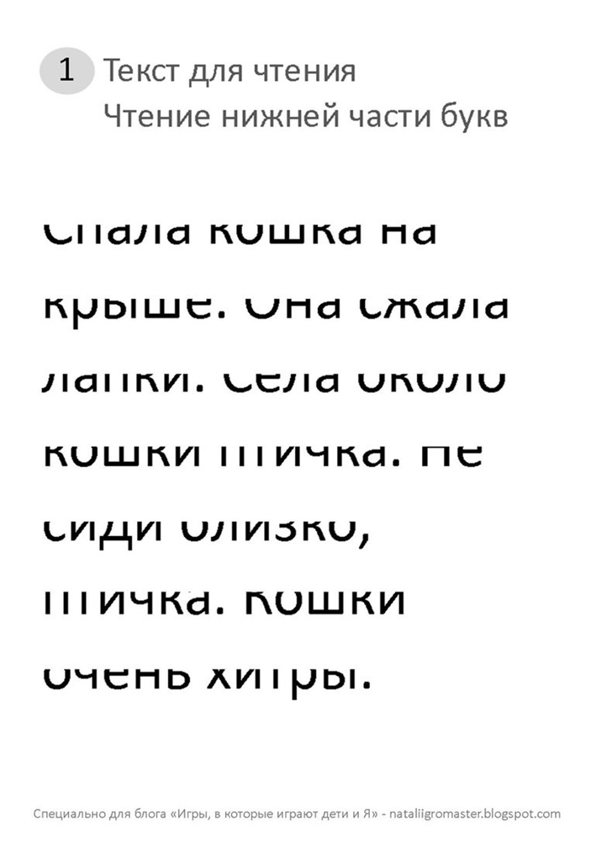

Slide 24
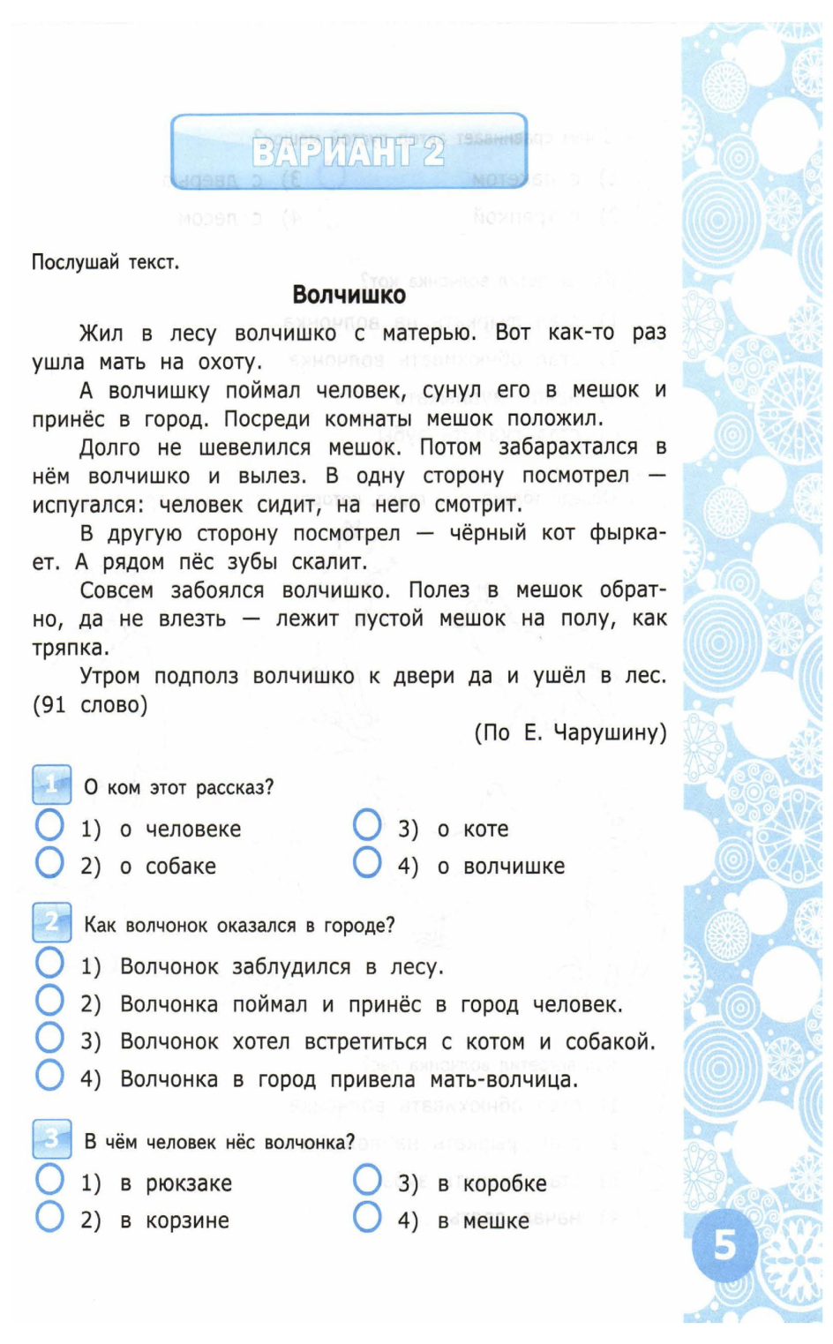
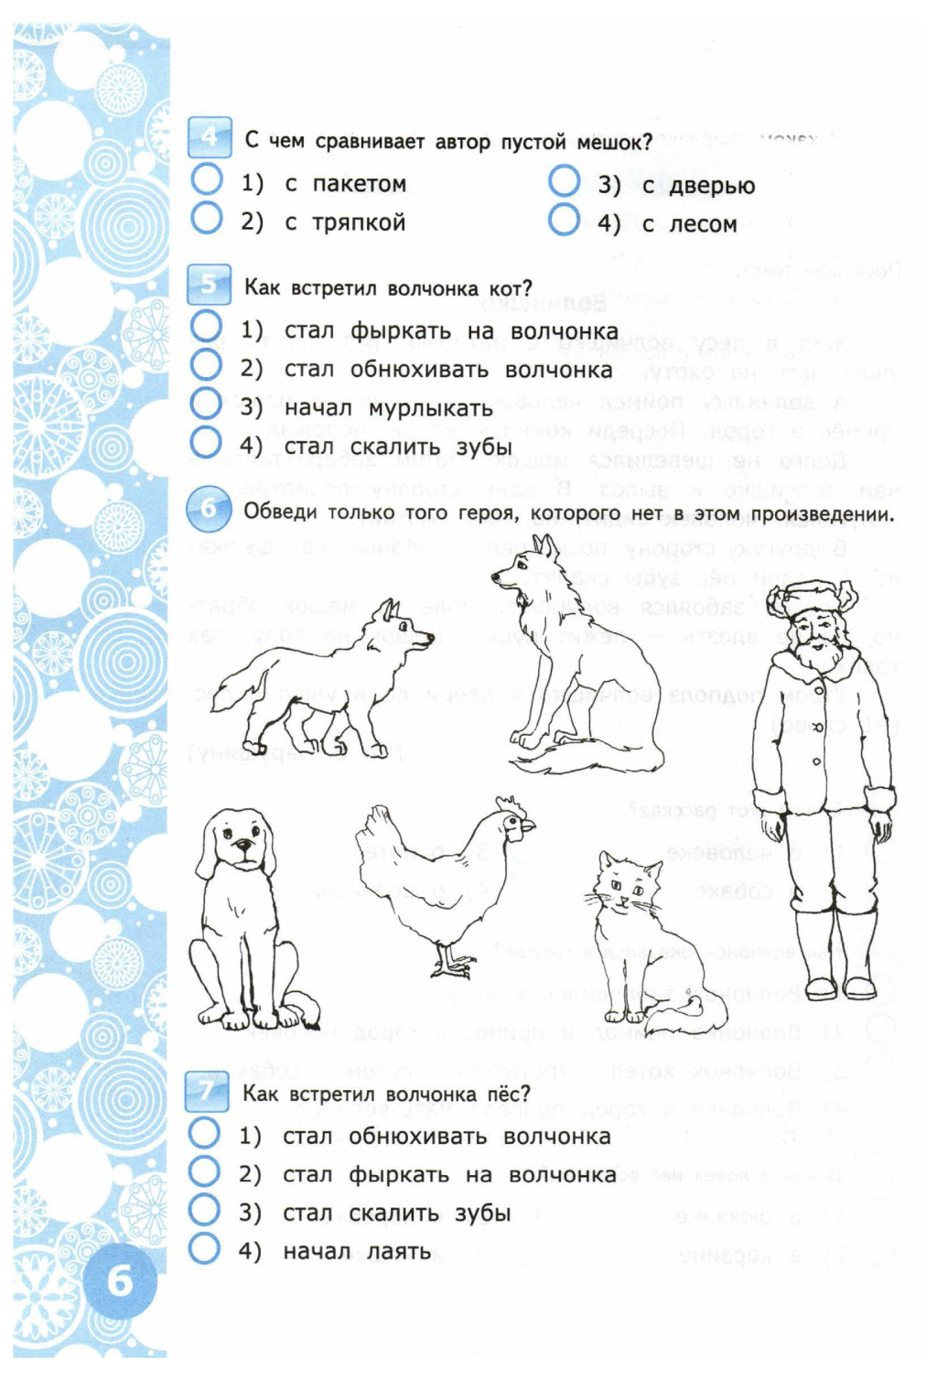

Slide 25
Рахиль Баумволь ЁЖИК Ёжик встал на платочек, который приготовила девочка. Девочка взяла платочек за кончики и понесла ёжика в лес. Там она отыскала тот самый бугорок, на котором в первый раз увидела Ёжика. Она опустила свою ношу на бугорок, а сама скорей-скорей, чтобы не заплакать, побежала домой. А ёжик пошёл к своему домику. (50слов)
МИНИ-СКАЗКИ - это небольшие сказочные тексты: 1. Для чтения 2. Для списывания 3. Для диктантов и изложений 4. Для пересказов 5. Для улучшения грамотной письменной речи 6. Для развития внимания 7. Для развития техники чтения
КОЛОДЕЦ На улице колодец. Колодец глубокий. В колодце холодная водица. Подходите, люди, водицы напиться. (13 слов)

Slide 29
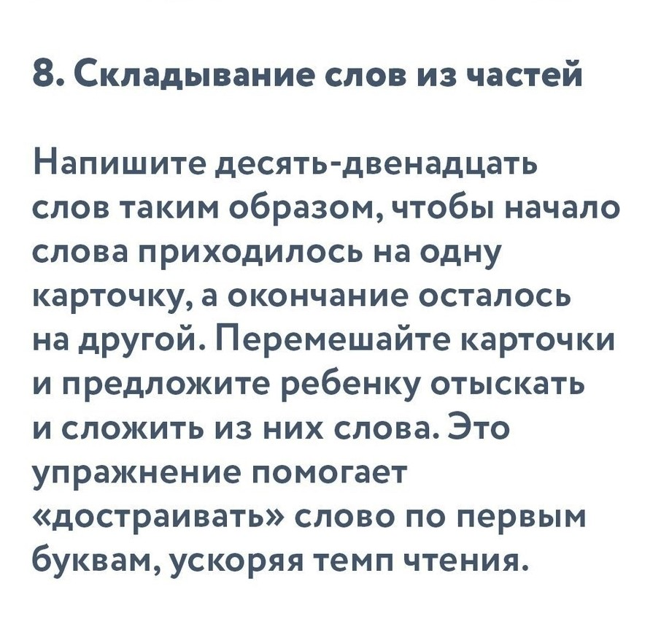

Slide 30
Спасибо за внимание!

